Slide 1
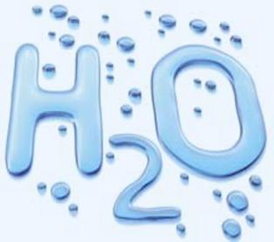
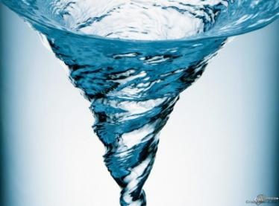
Всё о воде …
МБОУ Николаевская СШ
Выполнил:
Абрахимов М
2015 г

Slide 2
Исследование «Всё мы знаем о воде?»
Гипотеза
Структурированная вода полезнее.

Slide 3
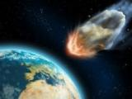
Происхождение воды на Земле
Ученые смогли найти подтверждение гипотезе о том, что вода появилась на Земле в первые годы существования Солнечной системы. По мнению ученых, первоначально Земля была «бесплодной», около 4 миллиардов лет назад произошла бомбардировка астероидами, принесшими на нашу планету лёд, который затем превратился в воду.

Slide 4
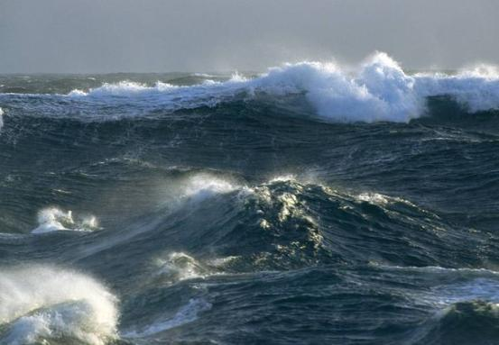
Что находится под всемирным океаном?
Ученые выяснили, что под морским дном находится целый подземный океан. По предварительным данным, его максимальная глубина равняется 5 км. Международная группа ученых, вооружившись естественной лабораторией, приступила к изучению этой загадочной и весьма древней биосферы.

Slide 5
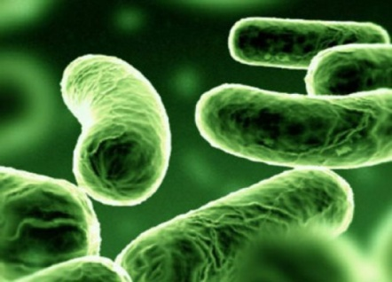
Исследования последнего десятилетия показали, что в недрах океанической коры существуют весьма загадочные экосистемы, состоящие из различных микроорганизмов. Эти микроорганизмы обитали в весьма экстремальных условиях — под высоким давлением (несколько тысяч атмосфер) и при температуре, превышающей 1о0°С. То есть, практически в кипятке!!!

Slide 6
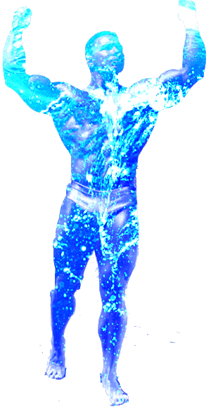
Польза воды для человека
Из всех известных на свете растворителей вода является наиболее универсальным. В водной среде растворяется всё, и человек – не исключение. С научной точки зрения, каждый средний взрослый в среднем содержит лишь 40% «сухого остатка», а всё остальное… вода. Считается, что без употребления жидкости прожить можно где-то около недели. Возникает вопрос – какая вода полезная для организма человека, а какая нет?

Slide 7
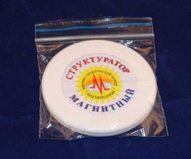
Структуратор
Магнитный структуратор. Положительное воздействие структуратора основано на простейших законах физики и полезных свойствах магнитов. Действие магнитного поля сказывается на повышении биоэнергоемкости напитков, подчеркивая аромат, не влияя на вкус. Достаточно оставить на минуту стакан с водой, либо чашку с чаем или кофе на поверхности структуратора и уже все остальное сделает магнитное поле. Любые вещества обладают собственными микрополями, которые активно вступают во взаимодействие с более мощным полем постоянных магнитов, заключенных в корпусе структуратора. Магнитный структуратор разработан научно-техническим центром «Магнитотрон». Такой структуратор сегодня можно выписать по почте.

Slide 8
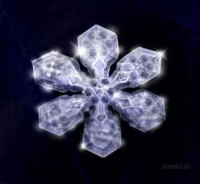
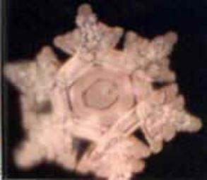
Структурированная вода
Кристалл родниковой воды и кристаллы древнего антарктического льда имеют правильную форму
Кристалл древнего антарктического льда
Кристалл родниковой воды

Slide 9
Говорите воде: «Спасибо!»
Благодаря свойствам своей структуры, вода способна запоминать любую информацию. Это доказано экспериментально исследователями разных стран. Вода впитывает в себя, хранит и обменивается с окружающей средой различными данными. Это свет, звук, слово, мысль. Люди находятся в постоянном общении. Это очень важно для человека, без этого невозможна полноценная жизнь в современном понятии этого слова. При общении присутствуют эмоции, а как же без них? Эмоции влияют на многие факторы нашей жизни. Они могут как помогать, так и мешать. Любовь, благие пожелания, добрые намерения и любые положительные эмоции - повышают и стабилизируют энергетику воды, а агрессия, ненависть, злоба, зависть (все негативные эмоции) - ее резко понижают. Если человек обращается с хорошими и добрыми мыслями к воде, благословляет и боготворит ее, говорит ей «спасибо» - качество этой воды поднимается. Такая вода будет положительно влиять на тело человека и на его самочувствие. Очень важно помнить, что желая кому то зла, ругаясь, злясь и завидуя, мы в первую очередь причиняем неприятности себе.

Slide 10
Проведение исследования
Наша семья в составе 5 человек (мама, папа, сестра, бабушка и я) в течении 3-х месяцев пила только структурированную воду.
Выводы:
никто не заболел (даже простудными заболеваниями)
структуированная вода пьётся легче (её выпить можно больше)
воды выпивали в сутки больше.
( Узнал интересный факт: горячая вода замерзает быстрее холодной)

Slide 11
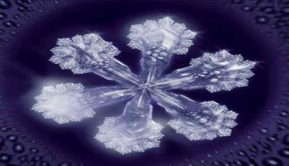
Кристалл живой воды
“Живая вода”
По данным изобретателей “живая вода” является раствором с усиленными электронодонорными свойствами и, попадая в кровь человека, усиливает её электронодонорный фон на несколько десятков милливольт. Авторы приводят сведения о механизмах действия «живой воды»: ускорение процессов синтеза ДНК; усиление функции печени; нормализация энергетического потенциала клеток; повышение энергообеспечения клеток.

Slide 12
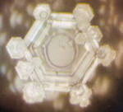
Мертвая вода
«Мёртвая»вода не оказывает раздражающего действия на органы дыхания и слизистые оболочки глаз. При введении внутрь не оказывает токсического действия. При нагревании до 400˚С активность “мёртвой воды” увеличивается на 30-100% .
Кристалл мертвой воды

Slide 13
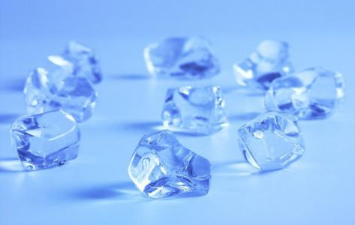
Горячая вода замерзает быстрее холодной
Горячая вода замерзнет быстрее холодной, хотя по логике вещей, первой должна была превратиться в лед холодная вода: ведь горячей воде надо сначала остыть до температуры холодной, а потом уже превращаться в лед, в то время как холодной воде остывать не надо. Почему же так происходит?

Slide 14
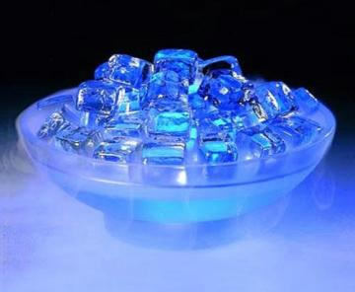
Эффект Мпемба
Это явление было открыто в 1963 году танзанский студент по имени Эрасто Б. Мпемба замораживая приготовленную смесь для мороженого, заметил, что горячая смесь застывает в морозильной камере быстрее, чем холодная. Правда, за долго до него это уникальное свойство воды было отмечено Аристотелем, Фрэнсисом Бэконом и Рене Декартом.

Slide 15
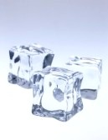
Ученые так до конца и не понимают природу этого явления, объясняя его либо разницей в переохлаждении, испарении, образовании льда, конвекции, либо воздействием разжиженных газов на горячую и холодную воду.

Slide 16
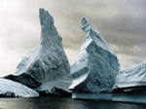
Основываясь на том, что из недр Земли выходит идеально структурированная вода можно констатировать, что Земля обладает негэнтропией (стремлением к самоупорядочиванию). Этим свойством обладают только живые биологические объекты. Следовательно, можно предположить, что Земля - живой организм.

Slide 17
Выводы:
Вода на Земле появилась в результате столкновения астероида с планетой.
Воду можно структурировать.
Горячая вода замерзает быстрее холодной.
Вода бывает Живая и Мёртвая.
Под всемирным океанам находится ещё один океан.
Гипотеза, выдвинутая в начале исследования, подтвердилась.

